Slide 1

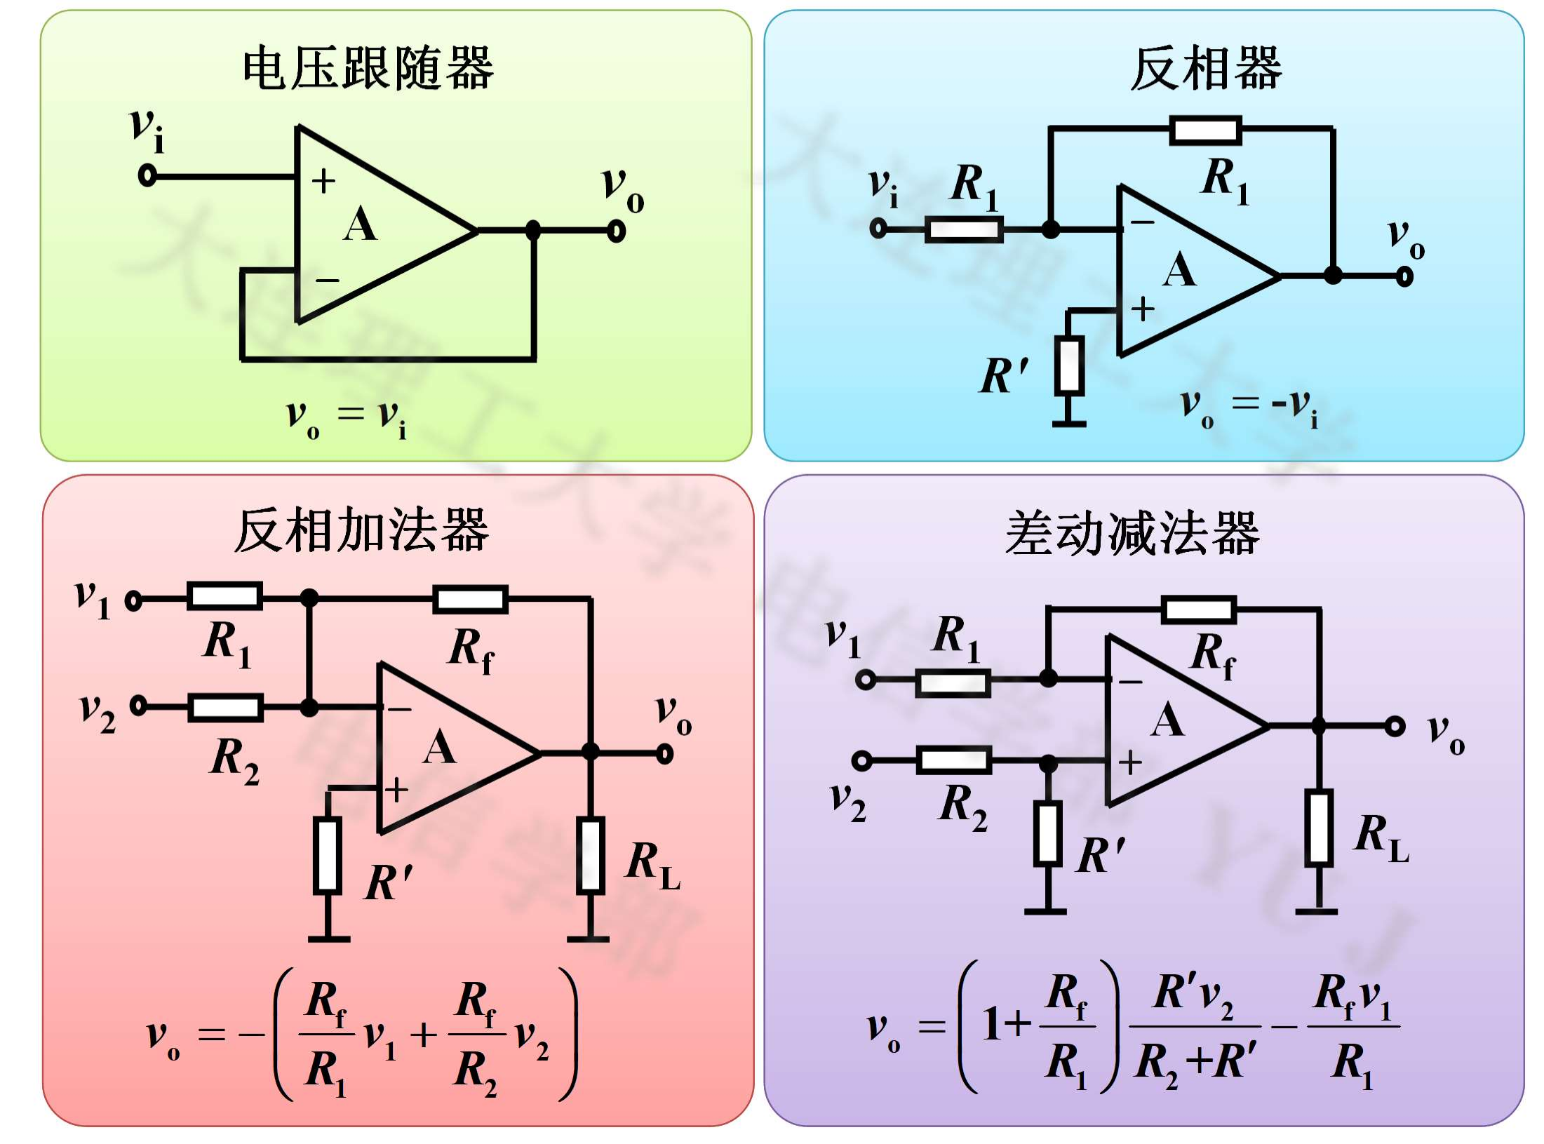




电压跟随器 反相器
v_{i}
+ v_{o} v_{i} R₁ R₁
A - v_{o}
₋ A
+
R'
_{vo  vi} v_{o}  -v_{i}
反相加法器 差动减法器
v_{1 v R}
R1 R_{f} 1 1 R_{f}
^{v2 - vo -} A v _{R2} A ₊ o
+ v_{2 R2}
R' ^{RL}
R' ^{RL}
v   ^{ Rf} v  ^{Rf} v  v   1+ ^{Rf  Rv2}  ^{Rf v1}
o  1 2  ^{o  }
 R₁ R_{2  } R_{1 } R₂ +R R₁

Slide 2
如何保证深度负反馈条件？
思考
通频带内，
负反馈： |A_{f}| = |A| / |1+AF| < |A|
深度负反馈：|AF| >> 1 <==> F << 1/ |A|
通常，设计反馈电路的增益A_{f}应比运放开环电压增 益 A低100倍以上。

Slide 3
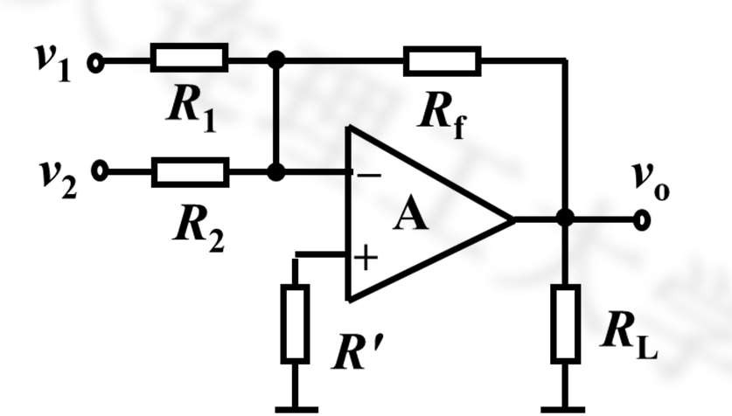
如何选择反馈电阻的阻值？
思考

R
v  

f
v  ^{Rf} v 
o
1
2 

^{R}1
R₂
电阻过小（几十欧）：电流过大，功耗大，烧毁；
（常用电阻额定功率0.25W）
电阻过大（几兆欧）：电流过小，热噪声大； 一般选用千欧级电阻，例如 R₁=1k, R₂=5k, R_{f} =10k
v_{o} = - (10v_{i1}+2v_{i2})

Slide 4
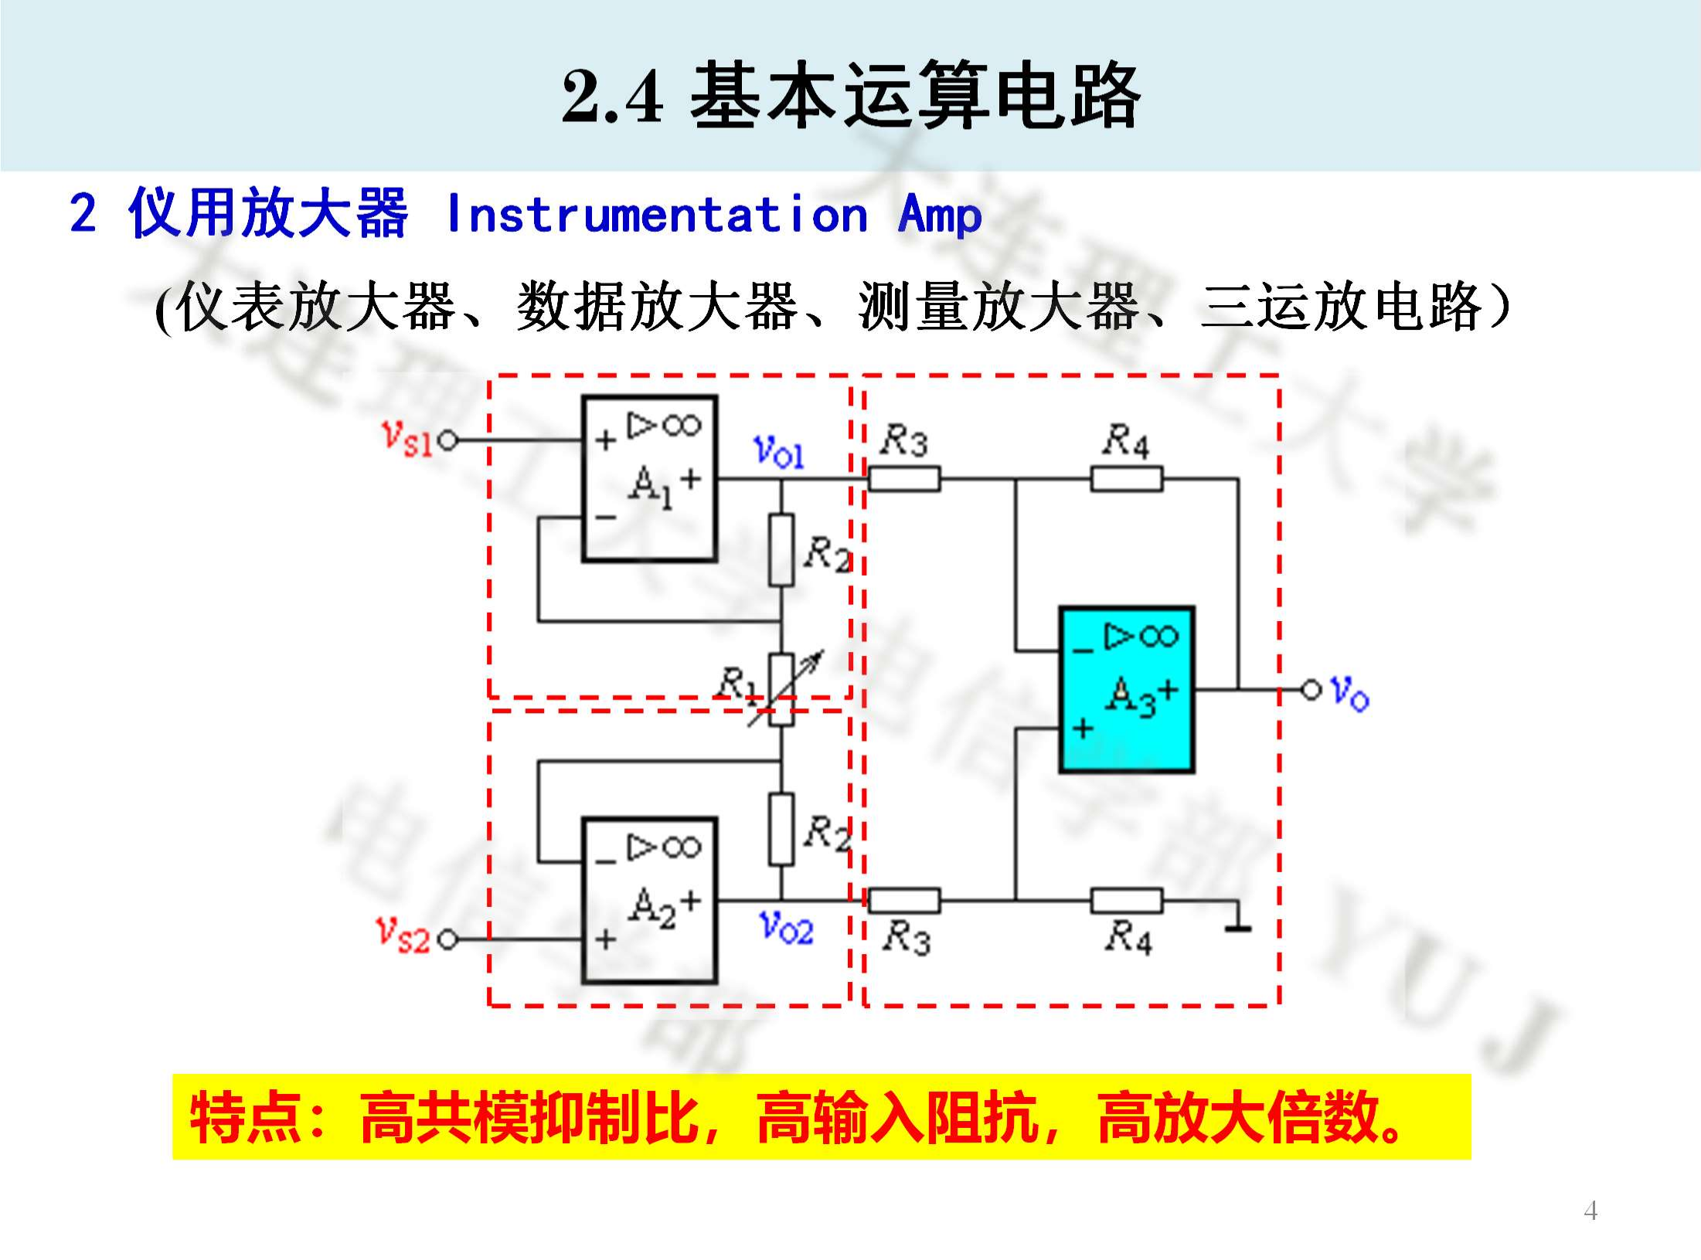
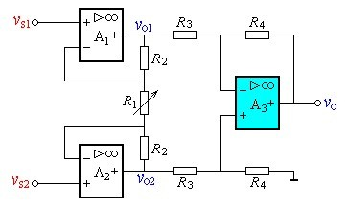
2.4 基本运算电路
2 仪用放大器 Instrumentation Amp
(仪表放大器、数据放大器、测量放大器、三运放电路）
特点：高共模抑制比，高输入阻抗，高放大倍数。
4

Slide 5
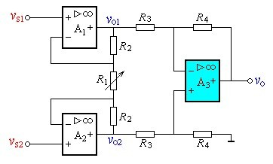
2.4 基本运算电路
2 仪用放大器
分析：上下对称，
R₁中点为差模地，则：
R₂  _{v}
R₁：调节增益
v   1 
o1

R / 2

s1


1
R₂ 

v_{o 2}   1 
 vs2

R₁ / 2 
v  ^{R4} (v
− v )  ^{R4 } 1  ^{2R2 } (v
v )
o
R₃
o2
o1
 
s2
s1
R3 
R₁

另：解法二(P36)
产品： 如AD624等， R₁有引线连出，实现增益可调。
5

Slide 6
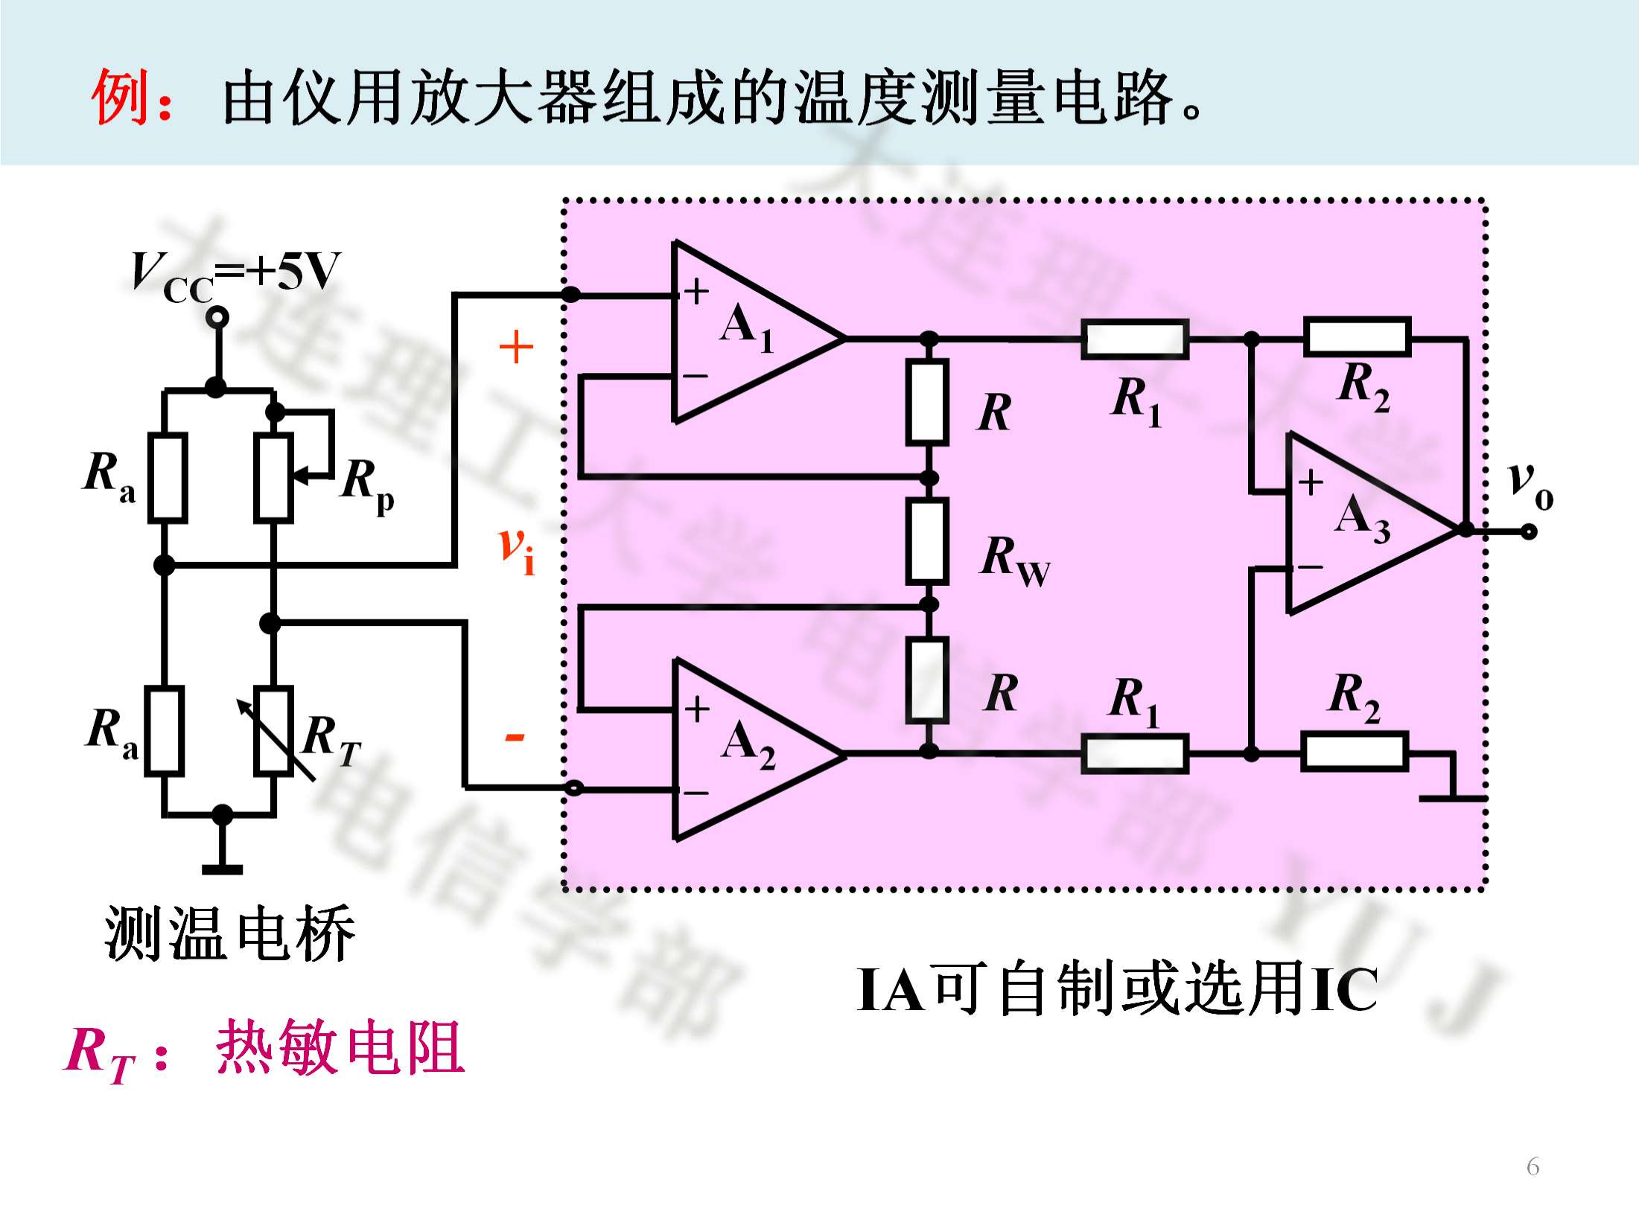
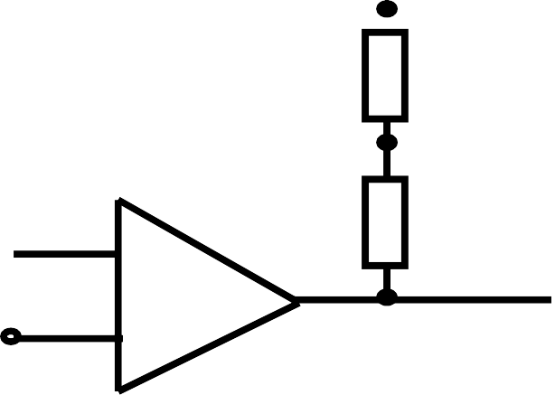
例：由仪用放大器组成的温度测量电路。
V_{CC}=+5V ₊
₊ A₁
⁻ _{R} R₁ ^{R}2
R_{a} R_{p} + _{A} v_{o}
^{v}i R_{W -}
3
₊ R R₁ R₂
R_{a} R_{T} - A₂
-
测温电桥
IA可自制或选用IC
R_{T} ：热敏电阻
6

Slide 7
2.4 基本运算电路
3. 积分与微分运算电路
i_{C} C
（1）积分器 Integrator
+ _{vC} -
v_{I}
R
虚地  i_{C} 
v_{I}
R
-
A
v_{O}
i
+
1
1
⇩ v dt
v  v  
⇩
i dt  
O
C
C
C
RC
I
1
⇩ v dt
v_{I} /V
0
V_{I}
v_{O}  v_{C 0} 
RC
I
t /ms
v_{C 0} :电容初始电压
例：输入阶跃直流电压v_{I}时
v_{O}/V
1 V
^{V}CC
v = 
⇩
v dt  
I
t 直到V
O
I
CC
RC RC
0
t /ms
7

Slide 8
3. 积分与微分运算电路
（1）积分器
Integrator
练 习 : 对 应 v_{i}
画 出 v_{o} 波 形 图
10k
（v_{C0}=0V, V_{CC} = -V_{EE} =10V）
R
C 100n
1
v_{I}
-
A
v_{o}  v_{C 0} 
⇩
v dt
v
RC
I
+
O
RC  1 ms
(a) 阶跃信号
(b) 方波信号
v_{I}/V
2
v /V
I
0 1 2 3 4 _{t /ms}
-2
v_{O}/V
6
0
v_{O}/V
1 2 3 4
t /ms
1 2 3 4 5
0
t /ms
-2
-4
0
1 2 3 4 t /ms

Slide 9
3. 积分与微分运算电路
i_{C} C
（1）积分器
Integrator
+ _{v}
-
1
R
C
⇩ v_{I}dt
v_{I}
-
A
v_{O}  v_{C 0} 
RC
v
i
+
O
v_{C 0} :电容初始电压
（2）微分器 Differentiator
v_{O}  i_{R} R
i_{R} R
i_{C}
C
i R
C
v_{I}
-
A
dv_{I}
+ v_{C}-
v
RC
+
O
dt

Slide 10
2.4 基本运算电路
4 对数与反对数（指数）运算
（1）对数电路 Log Amp
设v_{I} > 0，D导通，则有
D
R
i_{D}
v_{I}
v
i_{D} 
I
v  v
v_{D}
i
A
v_{O}
R
D
O
1
v_{D}
R_{P}
i_{D}  I_{s} (e^{VT}  1)  I_{s}e^{VT}
v_{I}
v_{O}  v_{D}  V_{T} ln
注意：
RI_{s}
（1）因V_{T} 和I_{s} 是温度的函数，故运算精度受温度的影响。
（2）小信号时 e^{vD VT} 与1相差不多，因而误差大。
（3）指数伏安特性只在小电流时成立，大电流时误差大。
（4）v_{I}必须大于零。

Slide 11
2.4 基本运算电路
4 对数与反对数（指数）运算
D
（1）对数电路 Log Amp
R
v_{I}
A
v_{O}
v
v  V ln
I
O
T
RI
R_{P}
s
（2）反对数(指数)电路
v_{I}
R
D
i_{R}
i  I_{s}e
V
T
i   ^{vO}
v_{I}
D
R
R
i_{D}
R_{P}
A
v_{O}
v
I
V_{T}
v_{O}  RI_{s}e

Slide 12
2.5 模拟乘法器 （书6.6节）
功能 : 乘、除、平方、开方…
应用: 调制与解调、压控放大器…
1 概述
2 基本结构和原理
3 应用

Slide 13
2.5 模拟乘法器
1 概述
模拟乘法器（只有两个输入端）
理想乘法器：实现两个模拟量相乘，即输出电压与两个输 入端的瞬时电压值的乘积成正比。
符号：
v_{X} v_{Y}
v_{X}
K
v
v_{O}
O
v
K
Y
v_{O}  Kv_{X}v_{Y} 实际乘法器分类： 单象限乘法器：输入信号只能有一种极性。
双象限乘法器：一个输入只能有一种极性，另一个可正可负。 四象限乘法器：输入信号可正可负。
K为比例因子，量纲: V⁻¹

Slide 14



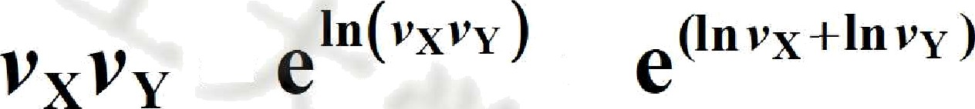
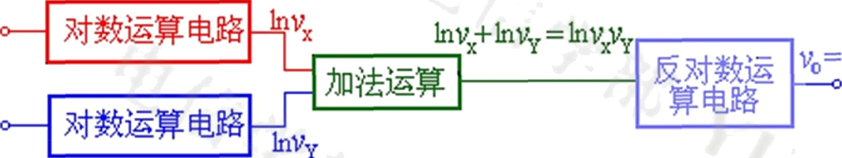
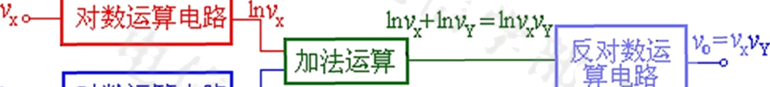
2.5
2
l ł

Slide 15


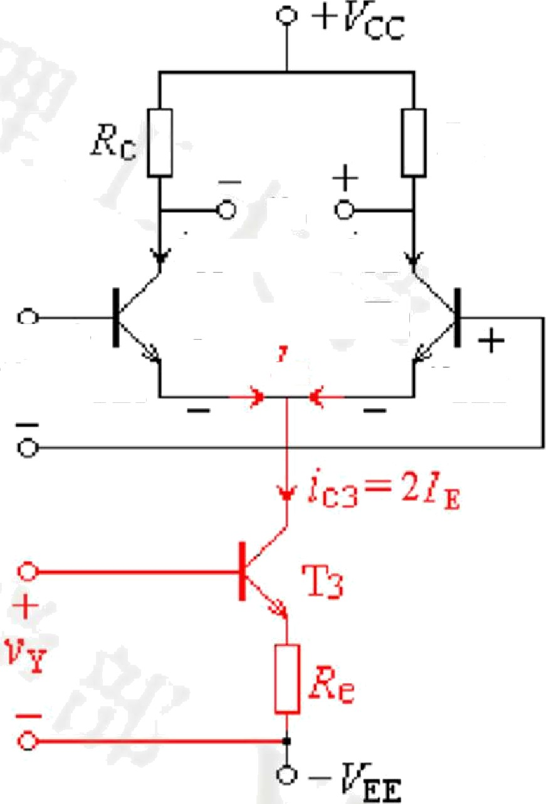
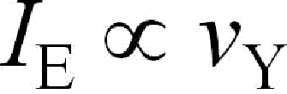

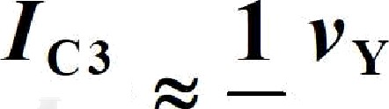

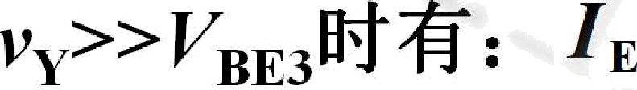

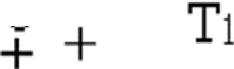
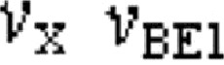

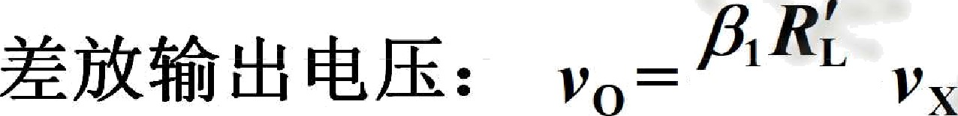
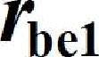
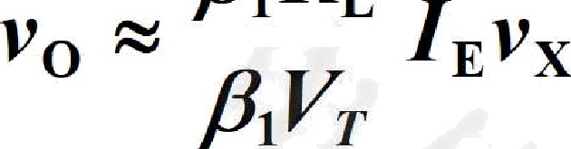
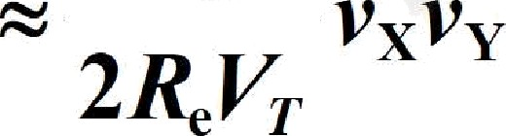


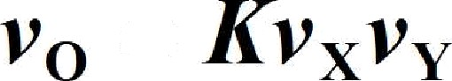
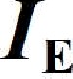

2.5
2
(2) ÿÿ@@Ãÿ!
(P295)
›2
T2
'E

Slide 16
2.5 模拟乘法器
3 应用
➢ 乘积和乘方运算电路
➢ 除法运算电路
➢ 开平方运算电路
➢ 开立方运算电路

Slide 17
2.5 模拟乘法器
3 应用
----乘积和乘方运算电路
(1) 相乘运算
例：混频电路
v₁ =V_{1m} cos ₁t ；
v₂ =V_{2m} cos ₂t ；
v_{X}
K
v_{O}
v
Y
 ₂ 


v =Kv v = ¹ KV V
cos  + t  cos   

o 1 2
1m 2m 
1
1
2

2
(2) 平方和立方运算
例：倍频电路
v_{I}
v_{I}
K
K
v_{O}=Kv_{I}²
K
v_{o}=K²v_{I}³
平方运算电路
立方运算电路

Slide 18
2.5 模拟乘法器
3 应用
-----除法运算电路
工作（负反馈）条件？ v2  0
虚断
i₁  i₂
虚短 v_{n}  v_{p}
 0
v
v₁
− vO1
v₂
O1
K
R₁
R₂
R₂
v   ^{R2} v
R₁
i₂
O1
R₁
1
v₁
-
+
i₁
A
v_{O}
v_{O1}  Kv_{O}v₂
R₂ v₁
v_{O}  
KR₁ v₂
如果令K= R₂ / R₁则
v   ^{v1}
开平方？
O
v
2

Slide 19
2.5 模拟乘法器
2.5.3
应用 ----- 平方根运算电路
v   ^{R2} v
O1
R₁
1
^{v}o1
R₂
K
2
v_{O1}  Kv_{O}
R₁
i₂
v₁
- _{A}
1 R
i₁
v_{O}
v 
2
(v )
+
O
K R₁
1
负反馈条件？
开立方？
v₁为负值！

Slide 20
2.5 模拟乘法器
3 应用
----- 立方根运算电路
^{v}o2
2
K
K
R
^{v}01
R₁
v_{X}
-
+
A
v_{o}
2
vO1
Kv_{O}
R₂
2 3
v_{O2} =Kv_{O1}v_{O} =K v_{O}
v = ³ 
v
O
R₁ K
2
X
v   ^{R2} v
O2
R₁
X

Slide 21
模拟运算电路的综合设计
• 多项式 y=a₀+a₁x+a₂x²+…+a_{m}x^{m}可以在一定误差下逼 近连续函数 。
• 函数发生器设计 ：y=a₀+a₁x+a₂x²+a₃x³+...
可能运用的电路： 模拟乘法器
反相加法器（或差动减法器） 反号器

Slide 22
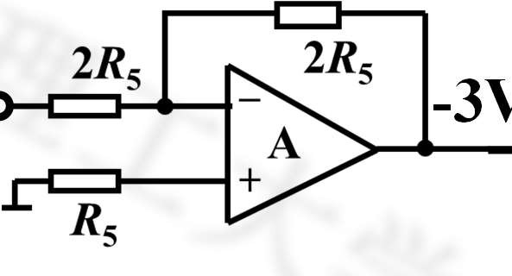
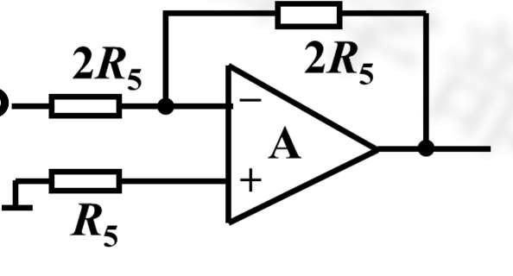
设计电路实现函数: z = 3 + 5y – 4x² - 2x³
反相加法器+反相器+乘法器
_{x} 3
z  3  ^{R1} y  ^{R1} x²  ^{R1}
R₄
R₃ R₂
R₁  20k
-3
3V
V
R₂  R₁ 2 =10k R₃  R₁ 4 =5k R₄  R₁ 5 =4k
K ₂  1
R₁
_{x}3
R₂
K
2
K₁  1
x
_{x}2
K₁
_{x}2
R
R
- y
3
1
- _{A}
z
y
R
4
+
R₅

Slide 23


















设计函数发生器 y=3+5x+4x²+2x³ （拟合某函数）
常数项
2
Vi
3
Vi
Vi
电路: x →V_{I}
R₅ R₅
R₅
R₅
E  V
R R
2
2 3
V₀ 
kV_{I} R
k V
I
R
I
2
1
a₀ a₂
4
3
a₃
a₁
电阻选择：先确定R₅ 再确定k和R₁~R₄
23

Slide 24

2 模拟运算电路
小结 掌握：加/减法电路、仪用放大器、反相积分电路、乘法器 掌握：运算电路<==>运算表达式，分析和设计 了解：其它运算电路
预习：滤波电路与正弦波振荡电路
作业
P49: 2.4.3，2.4.8， 2.4.9 P322: 6.6.2，6.6.3（假设K₁=K₂=K）
24

